Slide 1
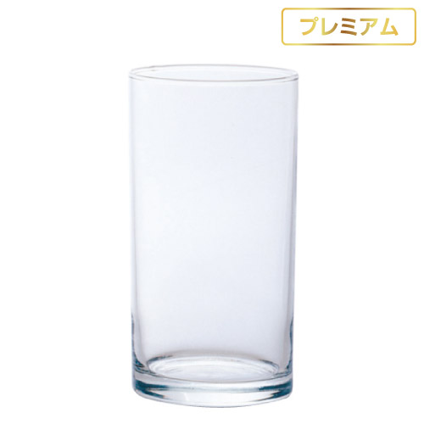
【提案書】
ストレートオールド14
特徴
ウイスキーや焼酎の水割り用として最適な430ccのグラスです。透明度の高いガラス製のため、カットフルーツを入れるジュース用などとしても、見た目から楽しめるためおすすめです。
納期
納期スペース
仕様
素 材：ガラス
サイズ：口径72×高さ138mm
容 量：430cc
お見積
お見積りスペース

